Slide 1
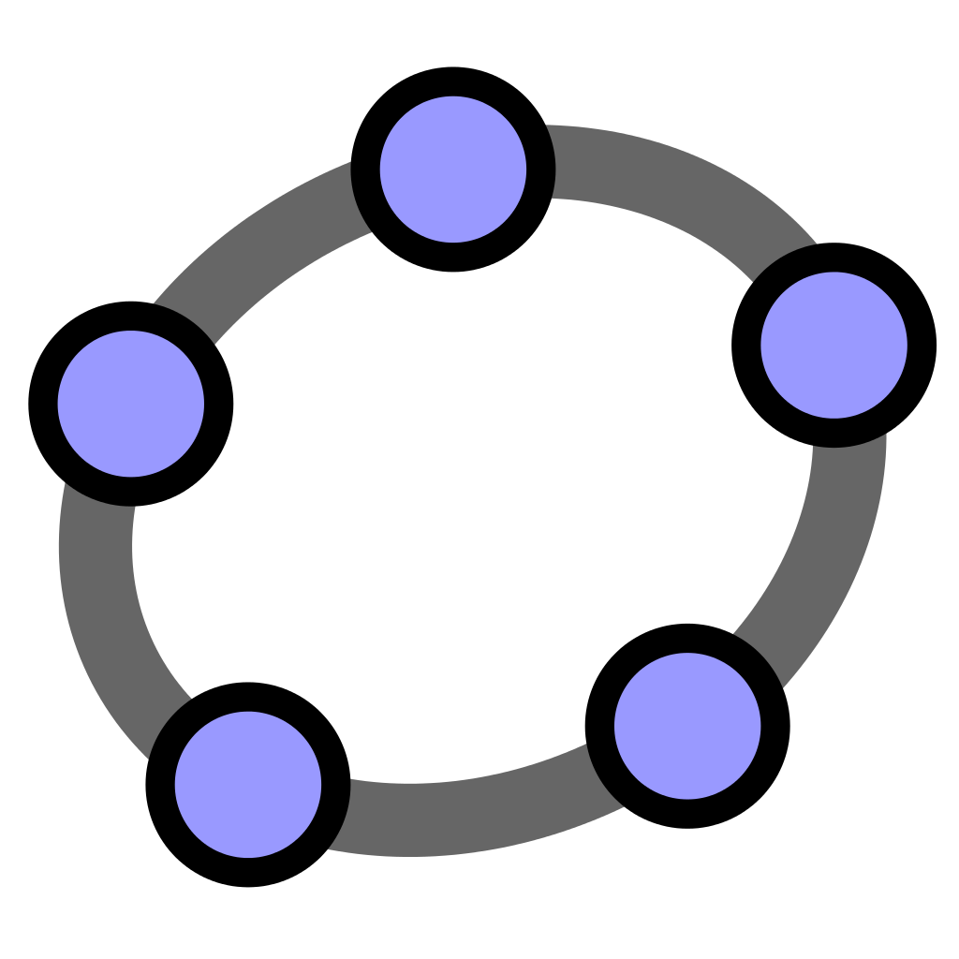
Atelier 3462
Mathématiques à distance, des solutions efficaces
31 mars 2021 - 14h35 à 16h05
AQUOPS monurl.ca/math31032021
RÉCIT MST 2021
Notes:
Lien vers la présentation : monurl.ca/math31032021

Slide 2
Mathématiques à distance…
des solutions efficaces
Mathématiques à distance…
des solutions efficaces
Service national
DOMAINE DE LA MATHÉMATIQUE,
DE LA SCIENCE ET TECHNOLOGIE

Slide 3
Louise Roy louise.roy@recitmst.qc.ca
Stéphanie Rioux stephanie.rioux@recitmst.qc.ca
Service national
DOMAINE DE LA MATHÉMATIQUE,
DE LA SCIENCE ET TECHNOLOGIE
www.recitmst.qc.ca
Cette formation du RÉCIT est mise à disposition, sauf exception, selon les termes de la Licence Creative Commons Attribution - Pas d’Utilisation Commerciale - Partage dans les Mêmes Conditions 4.0 International.

Slide 4
Plan de la rencontre
Desmos
01
Graspable Math
02
GeoGebra
03
Évaluer autrement
04
05
Lequel et pourquoi?

Slide 5
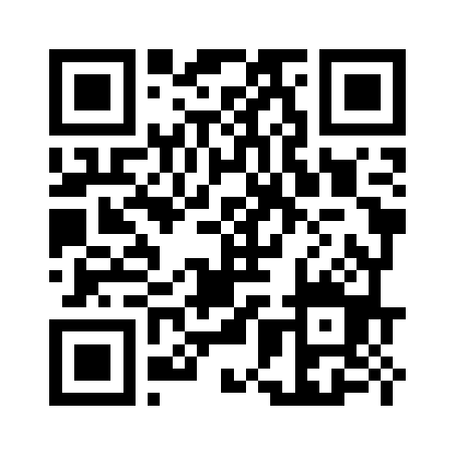
Pourquoi la technologie en classe de mathématique?
Notes:
SR: 5 minutes
https://www.wooclap.com/HCPUYE

Slide 6
01
Desmos
Notes:
SR: 20 minutes

Slide 7
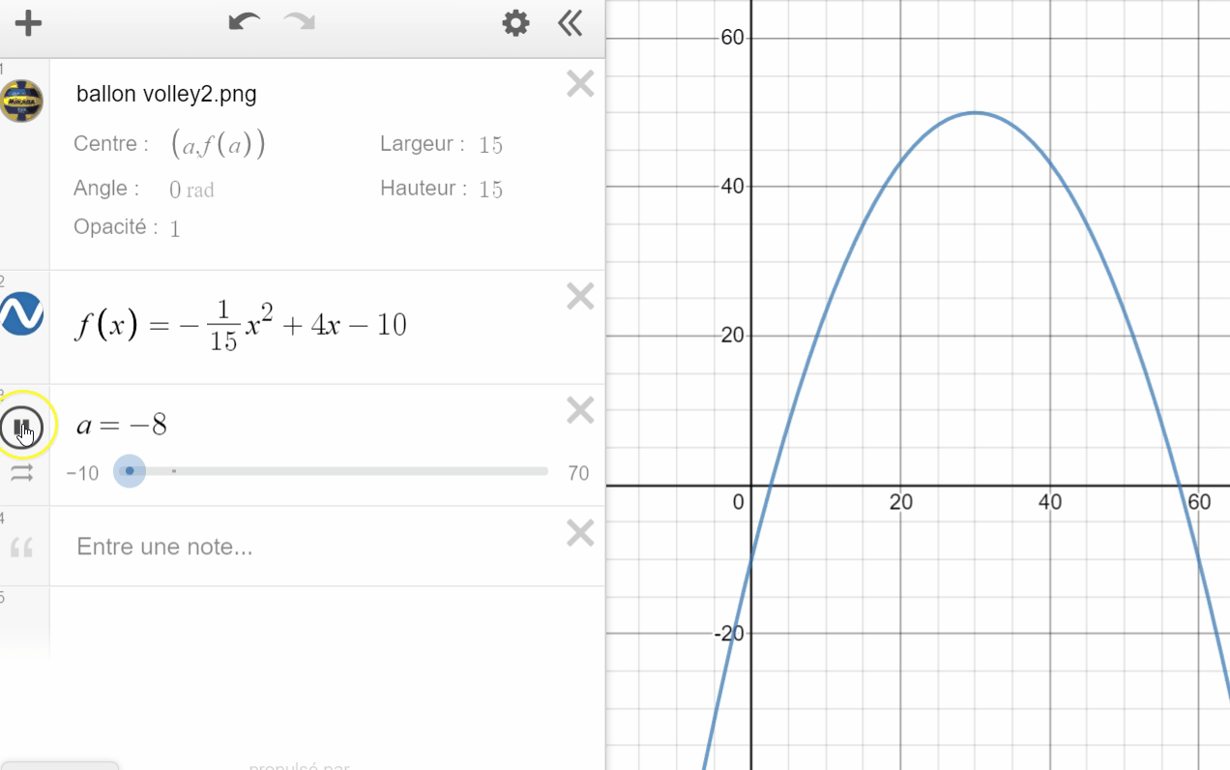
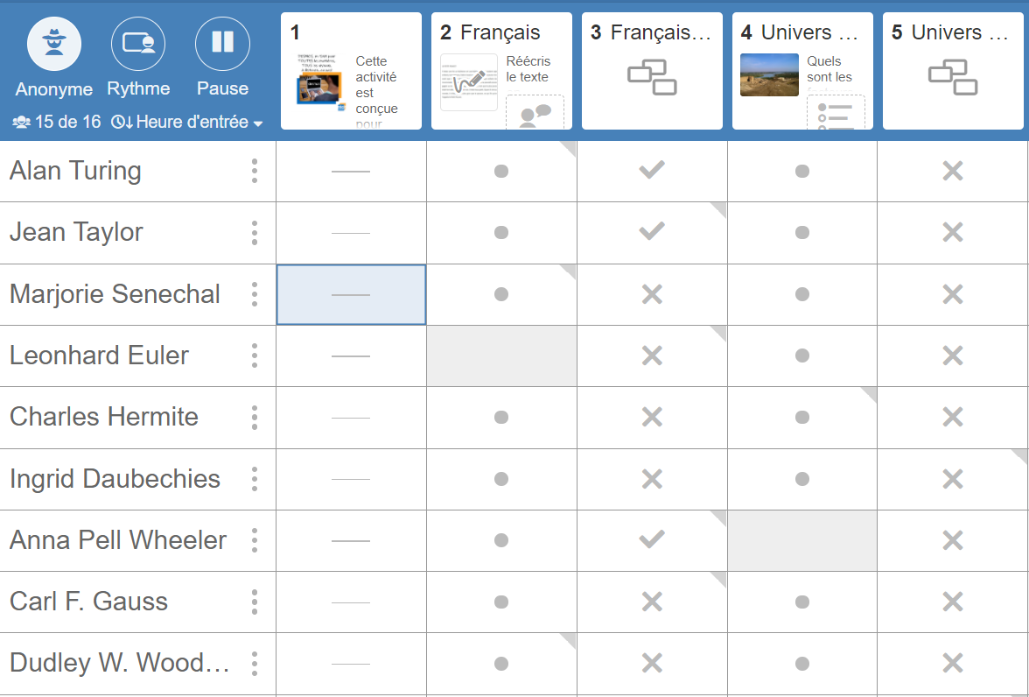
C’est quoi?
Calculatrice graphique
Classe virtuelle
desmos.com
teacher.desmos.com
student.desmos.com
Notes:
Avantages et limites
Avantages: Gratuit, tableau de bord, rétroaction, gestion des écran (pause, rythme), flexibilité dans la création, types de traces variées
Limites: Moins convivial pour les traces des démarches longues
Calculatrice graphique: surtout pour le 2e cycle du secondaire (fonctions)
Classe virtuelle: tous les niveaux, tous les champs de la mathématique

Slide 8
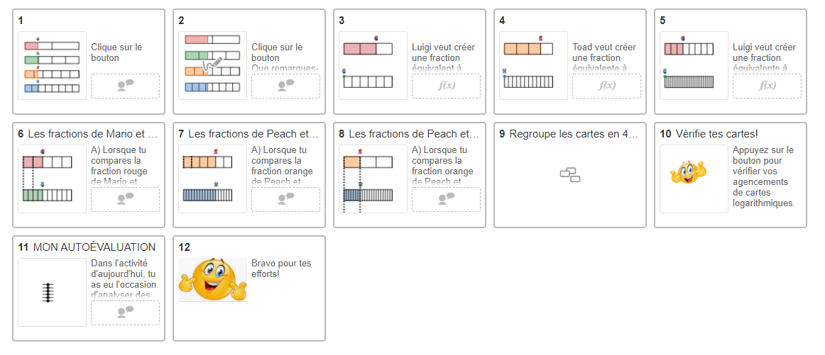
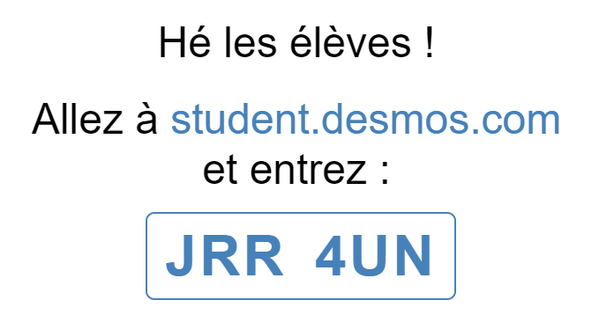
Exemple pour le primaire
Lien vers l’activité (pour l’enseignant)
Notes:
Lien vers l’activité (pour l’enseignant) https://teacher.desmos.com/activitybuilder/custom/601807b4341ec80d7ab34d8b?lang=fr
https://teacher.desmos.com/activitybuilder/custom/5fea10269f528a0d2fbafb5c?collections=5e2c3aff0124dc7e01067d98&lang=fr

Slide 9
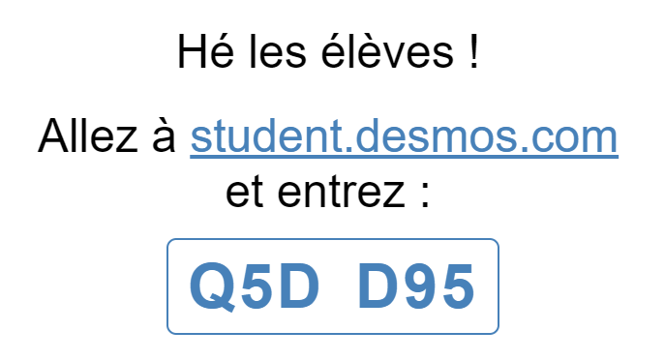
Exemple pour le secondaire
Lien vers l’activité (pour l’enseignant)
Notes:
Lien vers l’activité (pour l’enseignant): https://teacher.desmos.com/activitybuilder/custom/60538eea4ace42393800619a?lang=fr
Lien élève: https://student.desmos.com/join/q5dd95?lang=fr

Slide 10
Banques d’activités, idées et supports
Site de Desmos
Pédagogues Desmos
Banque francophone
Les maths autrement
Collection FR sur le site teacher.desmos.com
Groupe Facebook
Site desmosfr.ca
Groupe Facebook

Slide 11
Autres ressources
Autoformation
Tutoriels
Webinaire
Webinaire
Webinaire
Guide
«Premiers pas avec Desmos» du Campus RÉCIT
Tutoriels du
RÉCIT MST
Webinaire sur la calculatrice graphique
Webinaire sur la
classe virtuelle
Webinaire sur la création d’activités
Guide Genially: tout sur Desmos

Slide 13
02
Graspable
Math
Notes:
LR: 20 minutes
exemples primaire, secondaire, fga

Slide 14
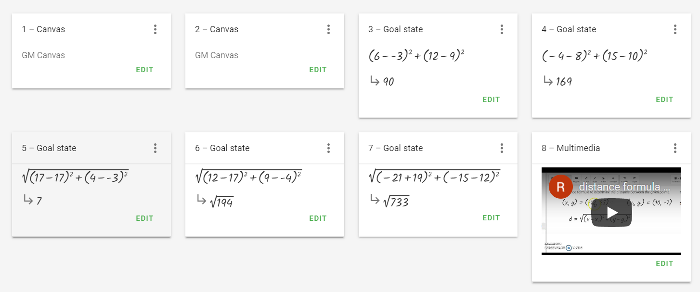
C’est quoi?
Canvas
Classe virtuelle
graspablemath.com
activities.graspablemath.com
Notes:
Avantages et limites
Avantages: Gratuit, tableau de bord, , flexibilité dans la création, types de traces variées
Limites: champs de la mathématique

Slide 15
Les concepts
Le concept d’égalité (et d’inégalité);
Les quatre opérations (priorités et concepts de commutativité, associativité, distributivité);
Les opérations avec les fractions;
La manipulation d’expressions algébriques;
Équations et inéquations;
Lois des exposants;
Lois des logarithmes;
Rôle des paramètres dans les fonctions.
Notes:
Avantages et limites
Avantages: Gratuit, tableau de bord, , flexibilité dans la création, types de traces variées
Limites: champs de la mathématique

Slide 16
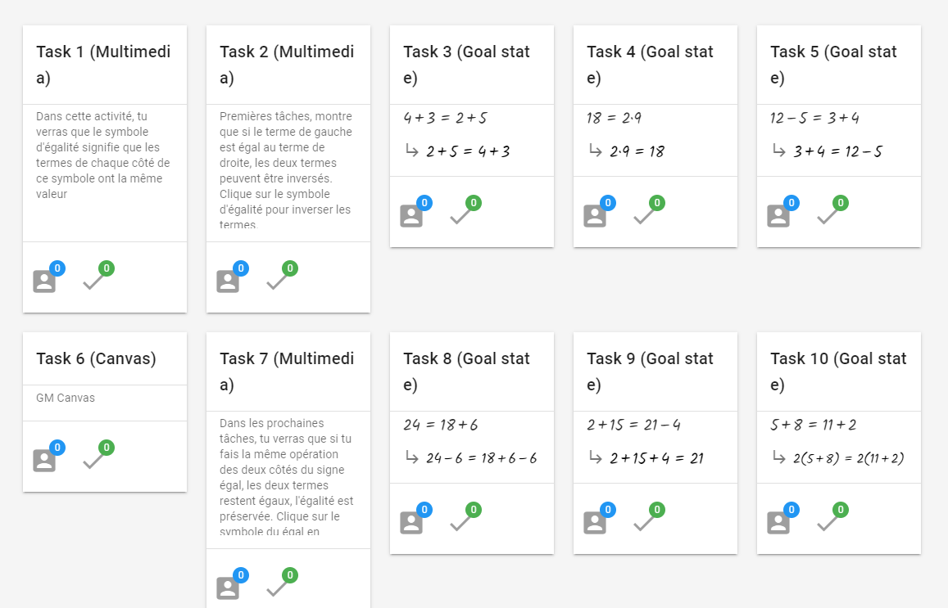
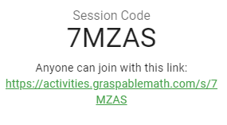
Exemple pour le primaire
Lien pour les élèves
Banque d’activités publiques:
Titre: C’est égal!
Lien pour les enseignants
Notes:
Lien vers l’activité (pour l’enseignant) https://activities.graspablemath.com/teacher/activity-bank/edit/6058a19fa7793d0012e3eee5
Lien de la session pour les élèves: https://activities.graspablemath.com/s/7MZAS

Slide 17
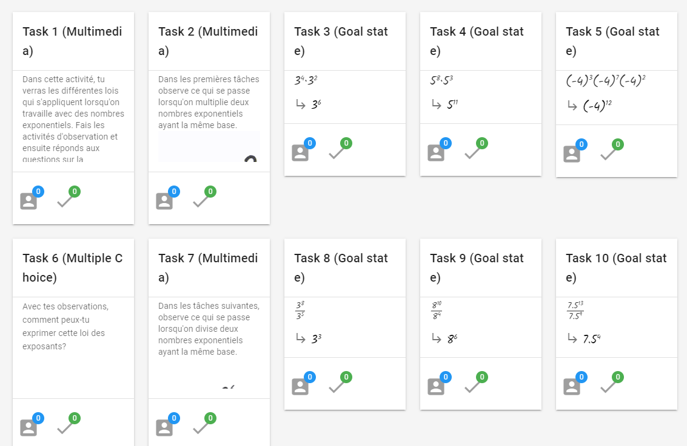
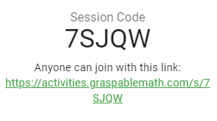
Exemple pour le secondaire
Lien pour les élèves
Banque d’activités publiques:
Titre: Loi des exposants
Lien pour les enseignants
Notes:
Lien vers l’activité (pour l’enseignant): https://activities.graspablemath.com/teacher/activity-bank/edit/5e9dc1ae404eaa00118d1c4d
Lien pour l’activité de l’élève: https://activities.graspablemath.com/s/7SJQW

Slide 18
Banques d’activités, idées, support
Les activités Graspable Math
Les tutoriels
Twitter
Voir la banque d’activités activities.graspablemath.com
https://graspablemath.com/learn
https://twitter.com/GraspableMath
Notes:
https://activities.graspablemath.com/

Slide 19
Autres ressources
Autoformation
Tutoriels
Webinaire
Webinaire
Graspable Math
du Campus RÉCIT
⚠en construction⚠
Tutoriels du
RÉCIT MST
Webinaire sur le Canvas
de Graspable Math
Webinaire sur les activités de Graspable Math (classe virtuelle)

Slide 21
03
GeoGebra
Notes:
LR: 20 minutes?
exemples primaire, secondaire, fga

Slide 22
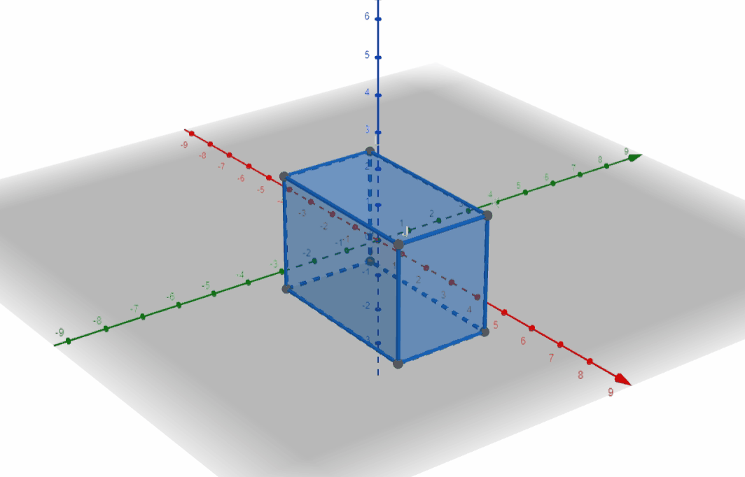
C’est quoi?
Huit applications
Classe virtuelle
Il est également possible de créer des groupes.
Notes:
https://www.geogebra.org/
Avantages et limites
Avantages: Gratuit, tableau de bord, intégration d’éléments externes (vidéo, simulation, etc..), flexibilité dans la création, types de traces variées, correction partielle automatique, ...
Limites: Pas de rétroaction possible dans Classroom (mais groupe oui), pause limitée à l’ensemble de l’activité/livret

Slide 23
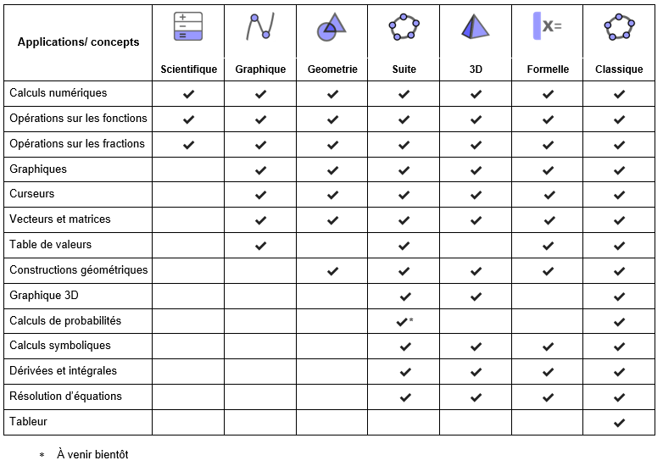
Notes
Tableau intégrant des outils d’annotation, de documentation, de calcul, de construction et de conservation des traces.
https://www.geogebra.org/m/ma8ty4j9
Notes:
Les sept applications de conception sont également disponibles sur les appareils mobiles. Les applications peuvent être téléchargées sur ordinateur pour une utilisation hors-ligne (carcéral)
Remarque: l’application Notes n’est disponible qu’en version Web, mais peut être intégrée dans les activités.
Source: https://www.geogebra.org/m/ma8ty4j9

Slide 24
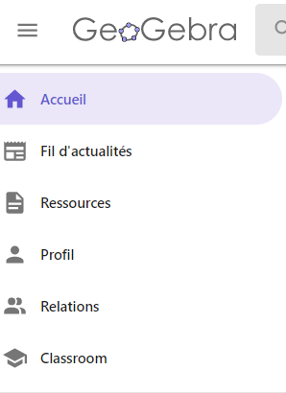
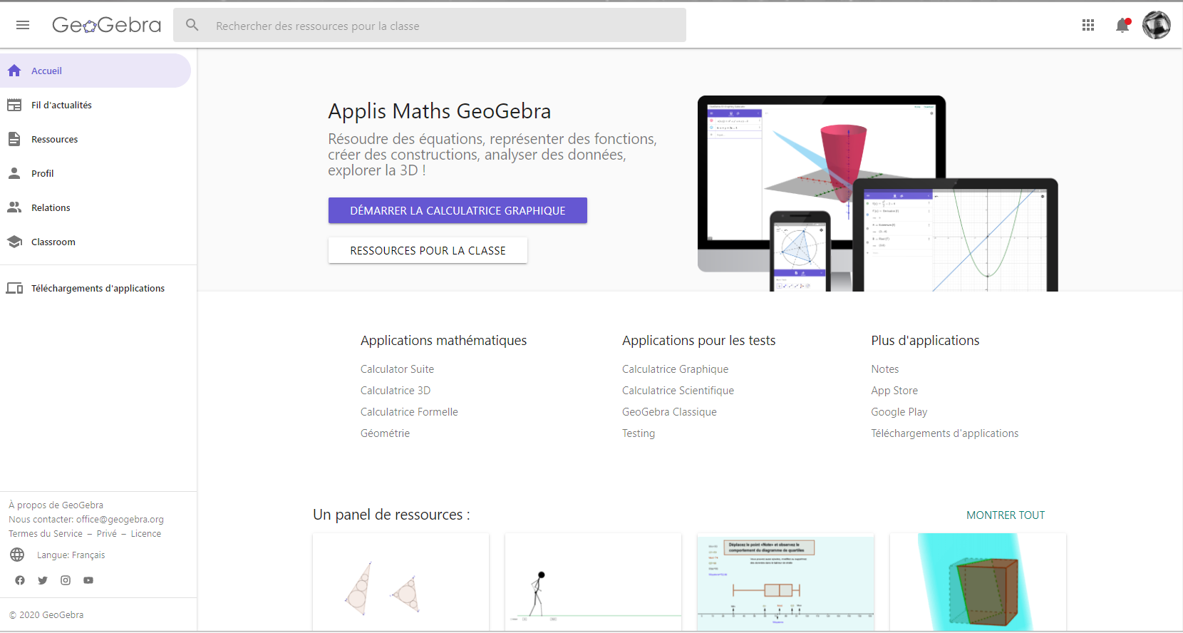
Exemples
Interface & compte d’utilisateur
La classe virtuelle
https://www.geogebra.org/
Notes:
https://www.geogebra.org/

Slide 25
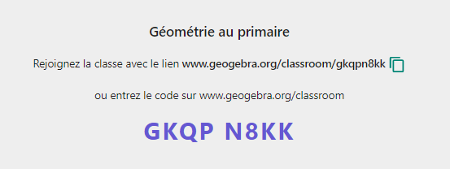
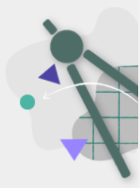
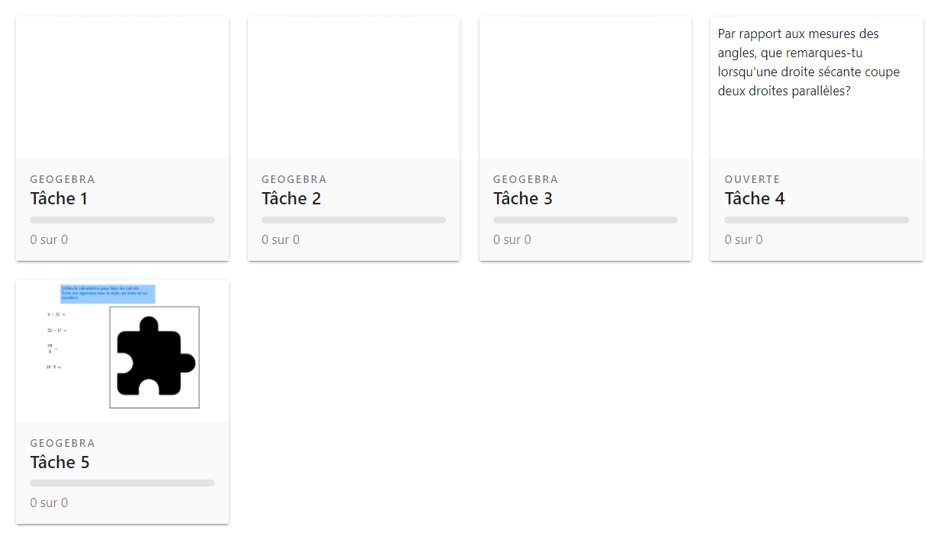
Exemple pour le primaire
Notes:
Dans cet exemple, on amène l’élève à explorer les droites parallèles et sécantes ainsi que les mesures d’angles. On voit également un exemple d’intégration d’un lien Web dans Notes.
Lien vers l’activité (pour l’enseignant) : https://www.geogebra.org/m/ghauumbx
Classroom: https://www.geogebra.org/classroom/gkqpn8kk

Slide 26
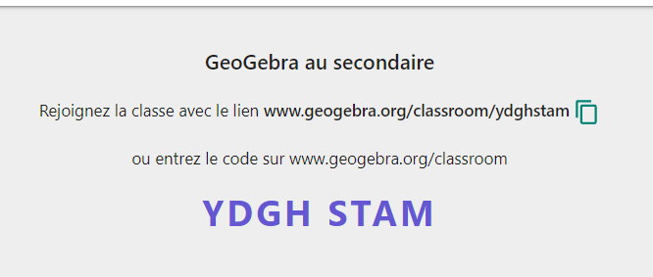
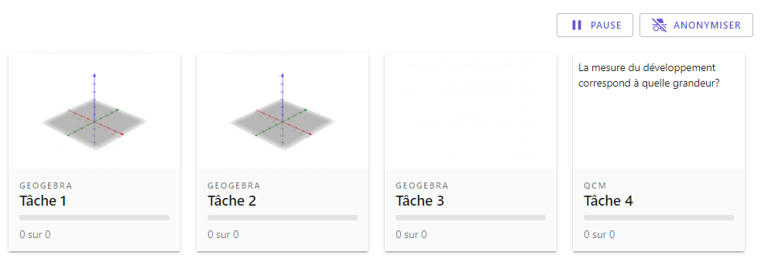
Exemple pour le secondaire
Notes:
Lien vers l’activité (pour l’enseignant): https://www.geogebra.org/m/xgfu8ejy
Lien élève: https://www.geogebra.org/classroom/ydghstam

Slide 27
Banques d’activités, idées et supports
Site de GeoGebra
Banque en anglais
Twitter
Ressources
Modèles classes virtuelles GeoGebra
Recueil d'activités pour les Classes
GeoGebra Classroom Activities
Les activités peuvent être copiées et traduites
https://twitter.com/geogebra
Pour créer une classe à partir d’une ressource d’une autre personne, faites simplement une copie de l’activité ou du livret et créez la classe à partir de votre copie!

Slide 28
Autres ressources
Autoformations
Tutoriels
Webinaires
Campus RÉCIT
Geogebra-1
Géométrie | Calculatrice graphique | Calculatrice 3D
Geogebra-2
Rétroagir | Création de classes | Création de groupe
GeoGebra
Tutoriel GeoGebra Classroom
Chaine Youtube du RÉCIT MST
Géométrie en secondaire 1 (GeoGebra Classique)
Animer une classe virtuelle (ou pas) avec GeoGebra
Faire des statistiques en ligne avec GeoGebra
Opérations sur les vecteurs avec GeoGebra

Slide 30
04
Évaluer autrement
Notes:
SR: 5 minutes

Slide 31
Évaluer autrement
Open Middle
Nouveau site:
«Évaluer autrement en mathématique»
Menu Math
Math en 3 temps
Tâches créatives
Notes:
C1 et C2: on doit être en mesure d’observer les critères d’évaluation et cibler les composantes selon notre intention.
C1: Selon l’intention, selon le pilotage, selon les caractéristiques de la tâche de compétence, selon le moment dans la séquence d’enseignement
Caractéristiques C1: situation non-familière, contraintes, différentes stratégies (compréhension, organisation, solution, validation, communication), problématique, ouverture, découverte, représentations variées.
Caractéristiques C2: Application, justification, validation, mobilisation, déduction, induction, représentations variées, conjecture
Lien vers le Genially

Slide 33
05
Lequel et pourquoi?
Notes:
SR: 10 minutes

Slide 34
Environnements de classe virtuelle
Particularités communes
 | Tableau de bord pour suivre la progression des élèves
 | Multiplateformes
 | Traces variées des démarches
 | Outils de synthèse vocale possible (Word Q, Lexibar, etc.)*
*À l’exception des équations mathématiques et des images numérisées

Slide 35
Environnements de classe virtuelle
 | Connexion de l’enseignant | Compte obligatoire | Compte obligatoire (Google seulement) | Compte obligatoire
 | Connexion de l’élève | code classe ou compte | code classe ou code personnel créé par l’enseignant | code classe ou compte
 | Connexion avec compte externe
Notes:
Un élève qui utilise un code classe ne retrouvera pas son activité après l’avoir quitté.

Slide 36
Environnements de classe virtuelle
🔨 | Flexibilité (construction & traces)
⏳ | Contrôle du rythme/progression
📫 | Rétroaction à l’élève
🧩 | Intégration de ressources externes
∀ | Tous les champs en mathématique
👨‍🏫 | Ajout de co-enseignant(e)s
 | Sauvegarde pour l’élève
Notes:
Mais on peut toujours se débrouiller, ce sont des outils qui se développent beaucoup, donc en constante amélioration.

Slide 37
Approches pédagogiques
Pratiques | Description
A-Réelle déduction | Enseigne une règle de façon explicite qui est ensuite appliquée par les élèves
B-Pratique inductive consciente par découverte guidée | Exemples variés, questions posées par l’enseignant, les élèves découvrent la règle
C-Pratique inductive suivie d’une explication explicite | Exercices répétés sur un concept puis explication ou validation par l’enseignant
D-Pratique inductive implicite avec matériel structuré | Présentation de plusieurs exemples corrects, l’apprentissage se fait par processus d’internalisation sans enseignement explicite
E-Pratique inductive implicite sans matériel structuré | Mise en contact d’exemples et de tâches complexes, pas nécessairement structurés, apprentissage par internalisation
Adapté par Louise Roy de : François Vincent, Rapport de recherche, 2014 http://www.frqsc.gouv.qc.ca/documents/11326/518700/These_FVincent_2011-2E-144330.pdf/37347bf4-b710-4faa-8719-a13774ca6dc9
Notes:
Le choix de l’approche est déterminée par le concept à apprendre (distance par rapport à ce que sait l’élève) et le degré d’autonomie ou de confiance de l’élève (qui devrait évoluer au fil des activités). Une approche n’est pas une méthode miracle à appliquer partout! L’idéal est la diversification.

Slide 38
Obtenez votre badge de participation
Créer son compte sur le Campus RÉCIT et se connecter;
S’inscrire à cette formation;
Demander votre badge ici.
Notes:
Vos suggestions, impressions, commentaires.
Créer votre réseau: vous abonner à des rédacteurs et à vos collègues.

Slide 39
Merci pour votre participation!
Louise Roy (louise.roy@recitmst.qc.ca)
Stéphanie Rioux (stephanie.rioux@recitmst.qc.ca)
Service national
DOMAINE DE LA MATHÉMATIQUE,
DE LA SCIENCE ET TECHNOLOGIE
equipe@recitmst.qc.ca
@recitmst
recitmst.qc.ca
facebook.com/recitmst2020

Slide 40
Service national
DOMAINE DE LA MATHÉMATIQUE,
DE LA SCIENCE ET TECHNOLOGIE
Cette formation du RÉCIT est mise à disposition, sauf exception, selon les termes de la Licence Creative Commons Attribution - Pas d’Utilisation Commerciale - Partage dans les Mêmes Conditions 4.0 International.

Slide 41
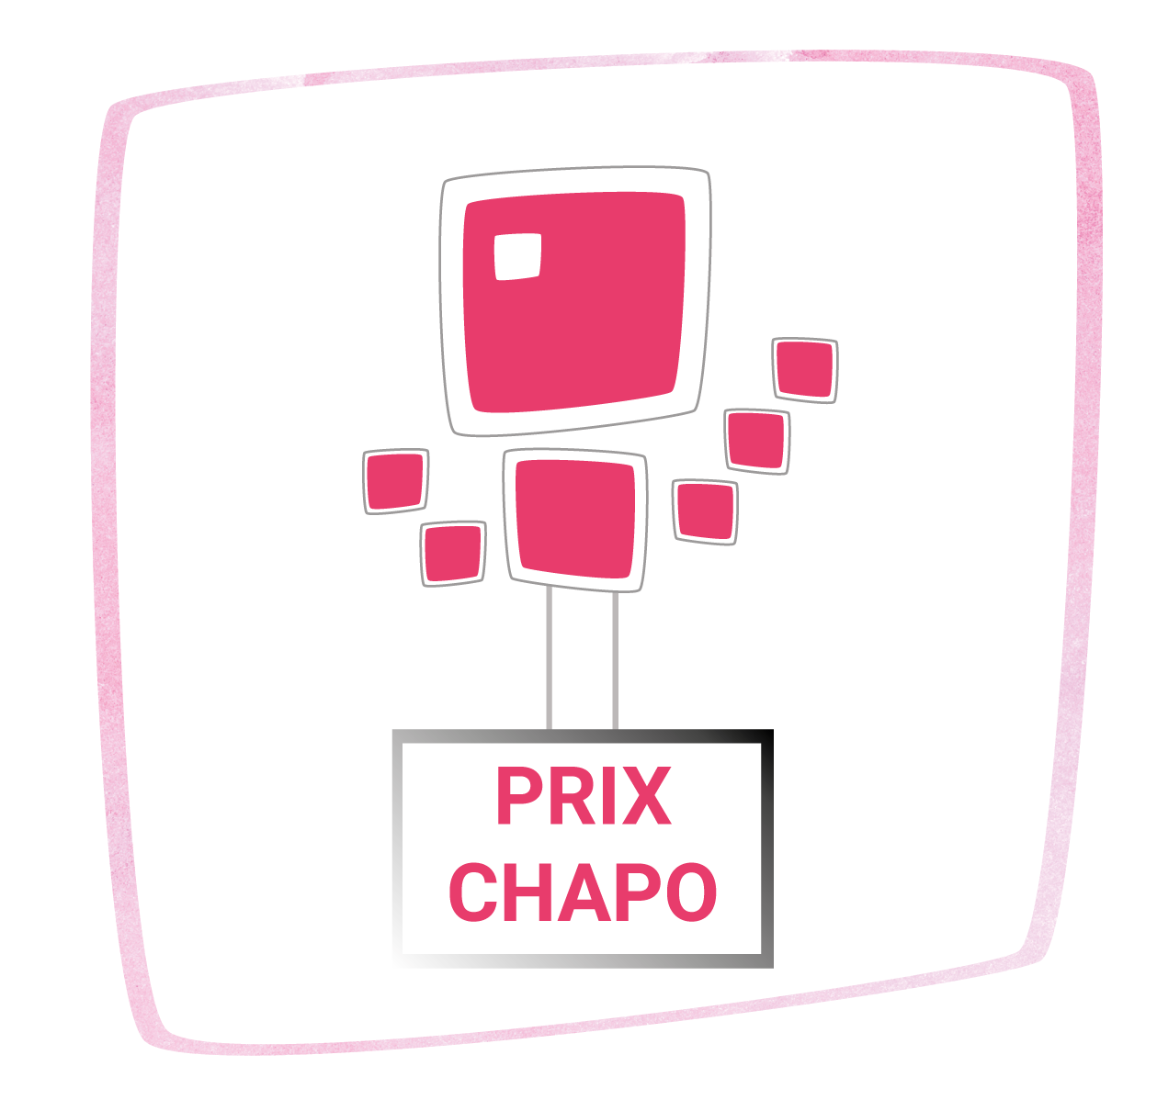
Besoin d’assistance ?
Activité de clôture Jeudi 1er avril 2021, à 14 h 35
Formulaire d’appréciation des ateliers 2021
Un membre de l’équipe AQUOPS est là pour vous :
Annonce des lauréats 2021
Tirages : Vous courrez la chance de gagner votre inscription au 40e colloque de l’AQUOPS! Nous dévoilerons également le nom de la personne qui se mérite l’écran interactif offert par SMART Technologies.
1-
Soutien aux participants Visioconférence
Clavardage
2- 👉 monurl.ca/ateliers21
3- Dans notre plateforme évènementielle, vous pouvez évaluer directement votre atelier en cliquant sur le lien « évaluer cet atelier » qui se trouve en fin de descriptif.

Slide 42
Partenaires exposants 2021

Slide 43
Merci pour votre participation!

